Slide 1
CHÀO MỪNG CÁC EM
ĐẾN VỚI TIẾT HỌC MỚI!

Slide 2
BÀI 10:
THỰC HÀNH TỔNG HỢP

Slide 3
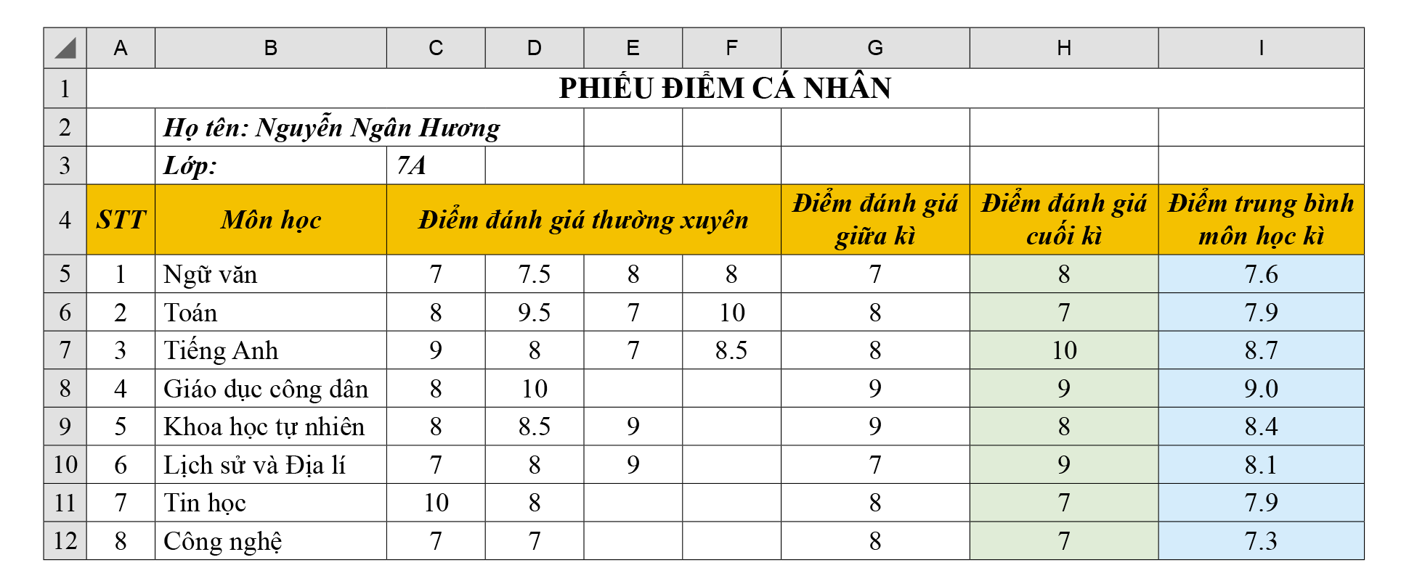
Nhiệm vụ 1. Tạo một Phiếu điểm cá nhân
Em hãy dùng phần mềm bảng tính để tạo một phiếu điểm cá nhân theo mẫu ở Hình 1.
Hình 1. Một mẫu Phiếu điểm cá nhân tạo bằng bảng tính

Slide 4
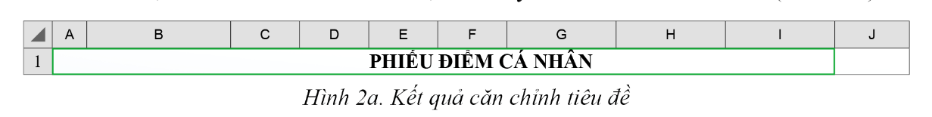
Nhiệm vụ 1. Tạo một Phiếu điểm cá nhân
Bước 1. Kích hoạt phần mềm bảng tính, tạo một số trang tính mới, trong trang tính Sheet1 tạo bảng có cấu trúc của Phiếu điểm cá nhân theo mẫu ở hình 1 và nhập dữ liệu.
Căn chỉnh các tiêu đề của bảng:
Chọn khối ô cần căn chỉnh
Nháy chuột vào nút lệnh Merge & Center

Slide 5
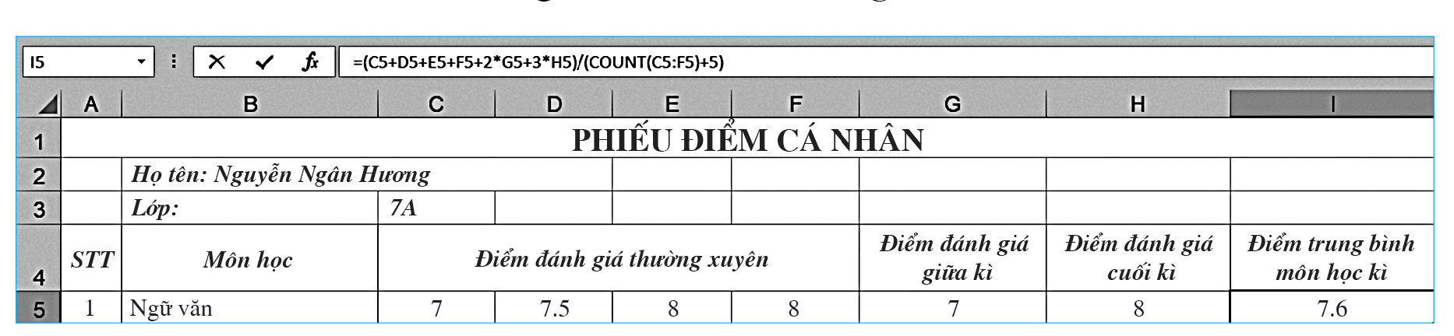
Nhiệm vụ 2. Điền dữ liệu cho các ô
Đọc hướng dẫn Bước 2 và 3 – SGK tr.63, quan sát Hình 4 và trả lời câu hỏi: Em hãy cho biết điểm khác nhau giữa điền dữ liệu tự động ở bước 2 và bước 3.
Hình 4. Điểm trung bình môn được tính tự động bằng công thức

Slide 6
Nhiệm vụ 2. Điền dữ liệu cho các ô
Bước 2 và 3. Điền dữ liệu tự động vào cột STT và cột Điểm trung bình môn học kì của môn học.
Cột STT
Nhập dữ liệu mẫu cho hai dòng đầu
Thực hiện thao tác kéo thả để nhập dữ liệu cho các dòng kế tiếp

Slide 7
LUYỆN TẬP VÀ VẬN DỤNG
Các em tự hoàn thành, trang trí cho sản phẩm phiếu điểm cá nhân của mình sao cho cho khoa học và dễ hiểu.

Slide 8
CẢM ƠN CÁC EM ĐÃ CHÚ Ý LẮNG NGHE BÀI GIẢNG!

